Slide 1


Onderzoek Screening
Psychisch Welbevinden in Kentalis Onderwijs

Slide 2

Onderzoek Psywel Kentalis Onderwijs
In dit verslag krijg je informatie over een onderzoek naar het screenen van psychische problemen van DSH kinderen in het speciaal onderwijs van Kentalis.
We voeren deze screening uit, omdat dove en slechthorende kinderen en adolescenten
een verhoogd risico hebben op psychische problemen.
Wil je daar meer over lezen, dan is daarvoor de volgende module ontwikkeld:
Mijn slechthorende of dove leerling of cliënt in balans – Deelkracht
We leggen in het verslag uit hoe de screening in elkaar zit.
Vervolgens presenteren we de resultaten van het onderzoek.
We laten zien:
(1) Hoe de screening binnen Kentalis Onderwijs uitgevoerd wordt,
(2) Hoe hoog de prevalentie van mogelijke psychische problemen op de SO/VSO scholen is en
(3) Welke kenmerken van leerlingen gerelateerd zijn aan aanwezige psychische problemen

Slide 3

Onderzoek Psywel Kentalis Onderwijs
Wil je meer informatie, dan kun je contact opnemen met:
Nynke Dethmers (N.Dethmers@kentalis.nl),
Hille van Gelder (H.vanGelder@kentalis.nl) of
Daan Hermans (D.Hermans@kentalis.nl)

Slide 4

Psywel - Psychisch welbevinden
DSH kinderen en adolescenten hebben
een verhoogd risico op psychische problemen,
daarom Psywel:
                Elke twee jaar screening van alle leerlingen
                in Kentalis Onderwijs
                Eventuele behandeling in Zorg
                (Kentalis, GGMD)

Slide 5

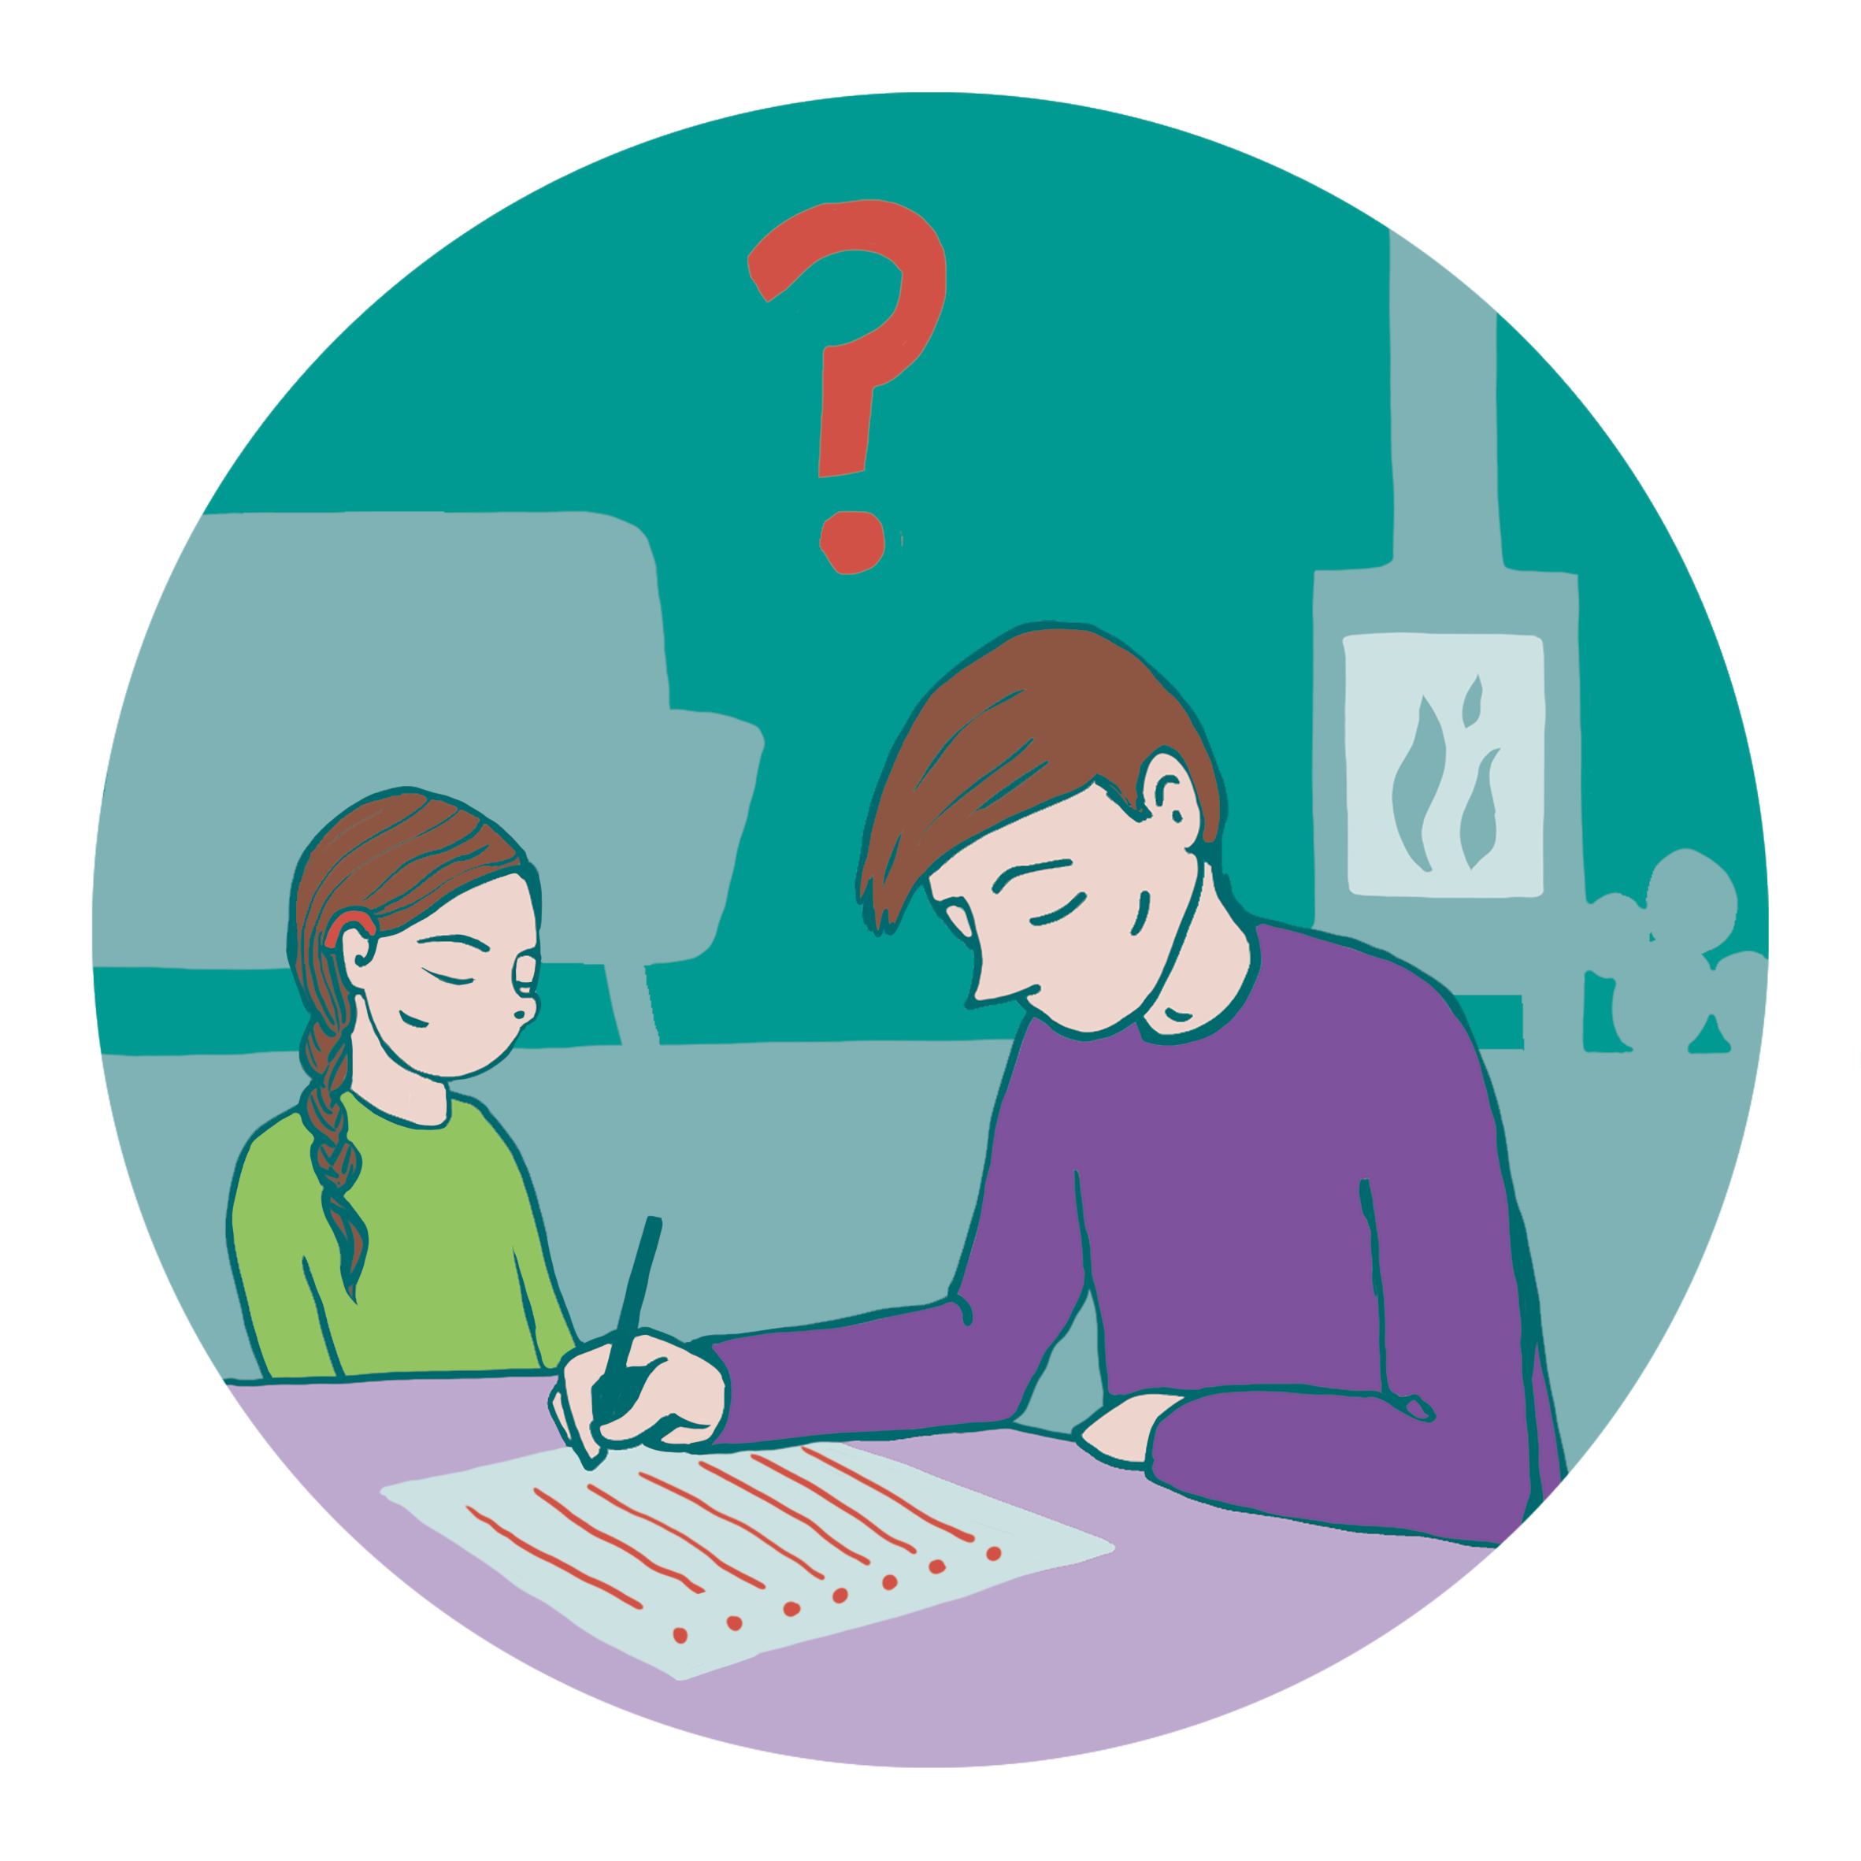

Psywel screening
    Vroege opsporing van psychische problemen vindt plaats door vroege signalering
    met behulp van beproefde, gestandaardiseerde vragenlijsten.
    Binnen de screening wordt er gekozen voor een ‘multi-informant’ benadering.
    Hierbij vullen verschillende informanten vanuit het eigen perspectief
    een vragenlijst in over het gedrag van het kind:
    Leerkrachten (de TRF)
    Ouders/verzorgers (de CBCL)
    En vanaf 12 jaar ook het kind zelf (de YSR)

Slide 6

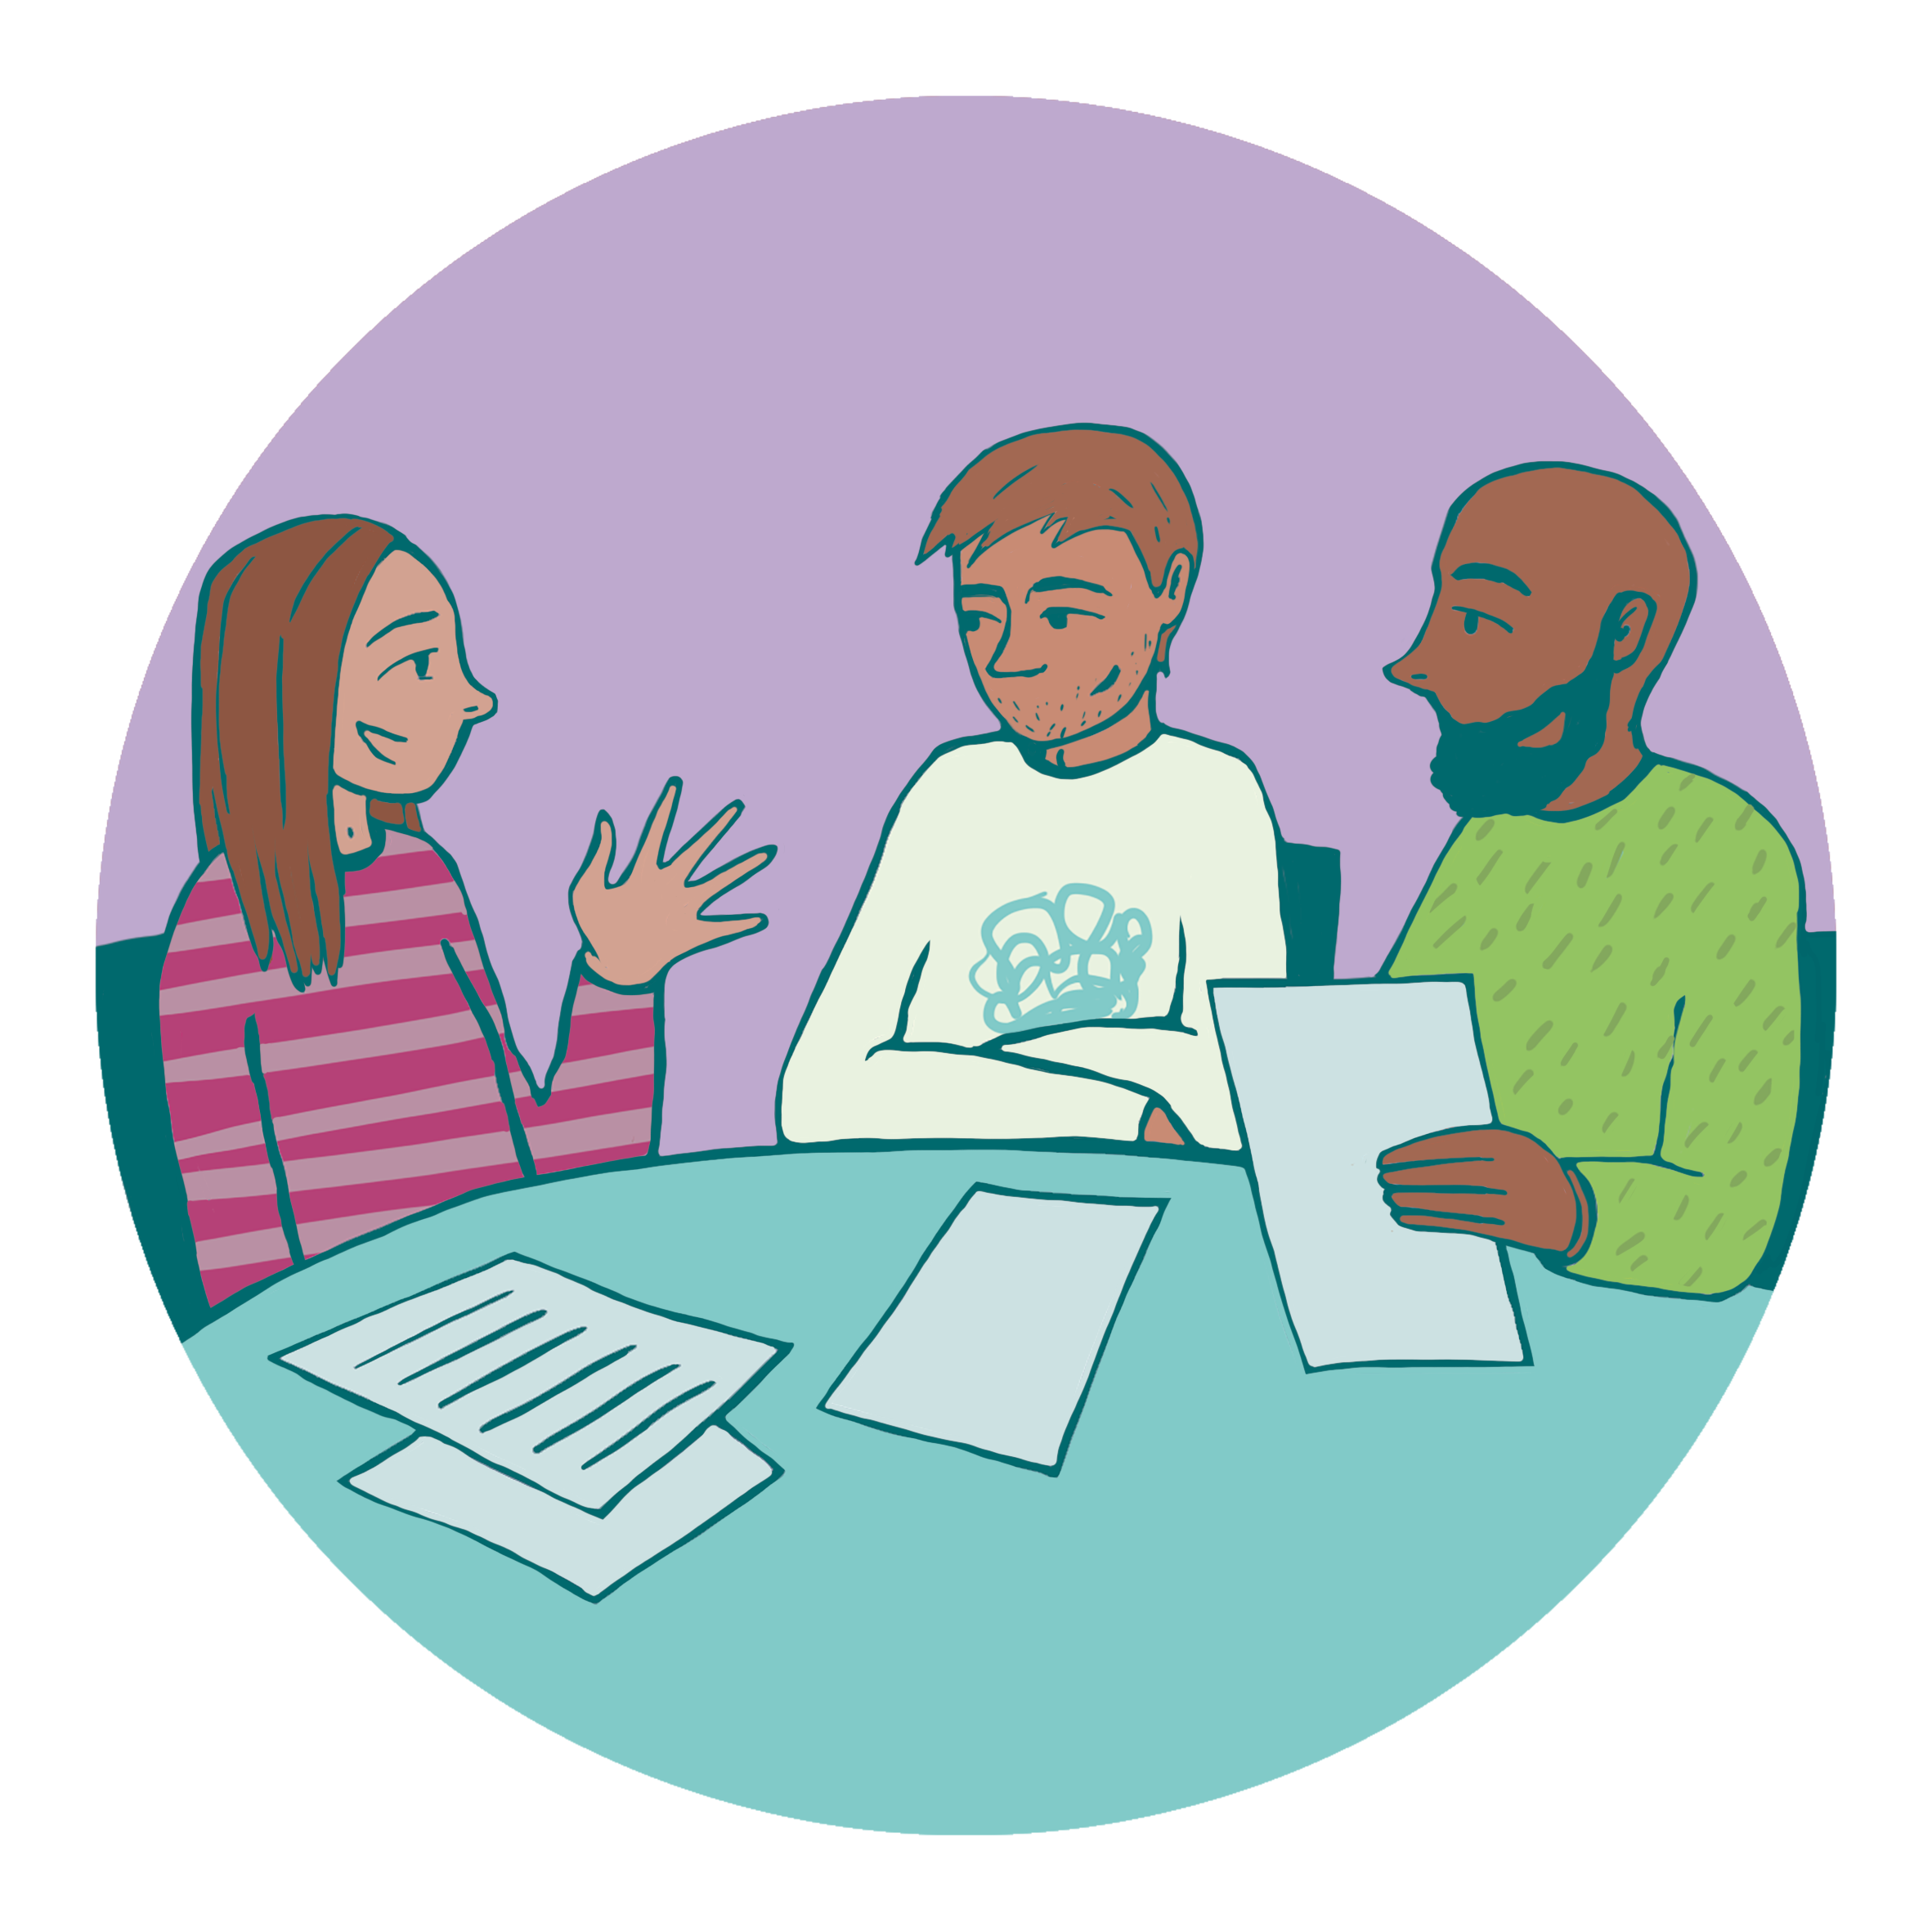
Screening uitkomst?
    Als een leerling op minimaal één van de vragenlijsten boven
    een (sub)klinisch afkappunt op één van de schalen scoort,
    is deze leerling ‘Niet Pluis’.
    Bij deze ‘Niet Pluis’ leerlingen wordt een adviesgesprek gehouden
    met ouders en school. Hierin wordt de inhoud van de screening
    besproken en overlegd welk vervolg passend is.

Slide 7

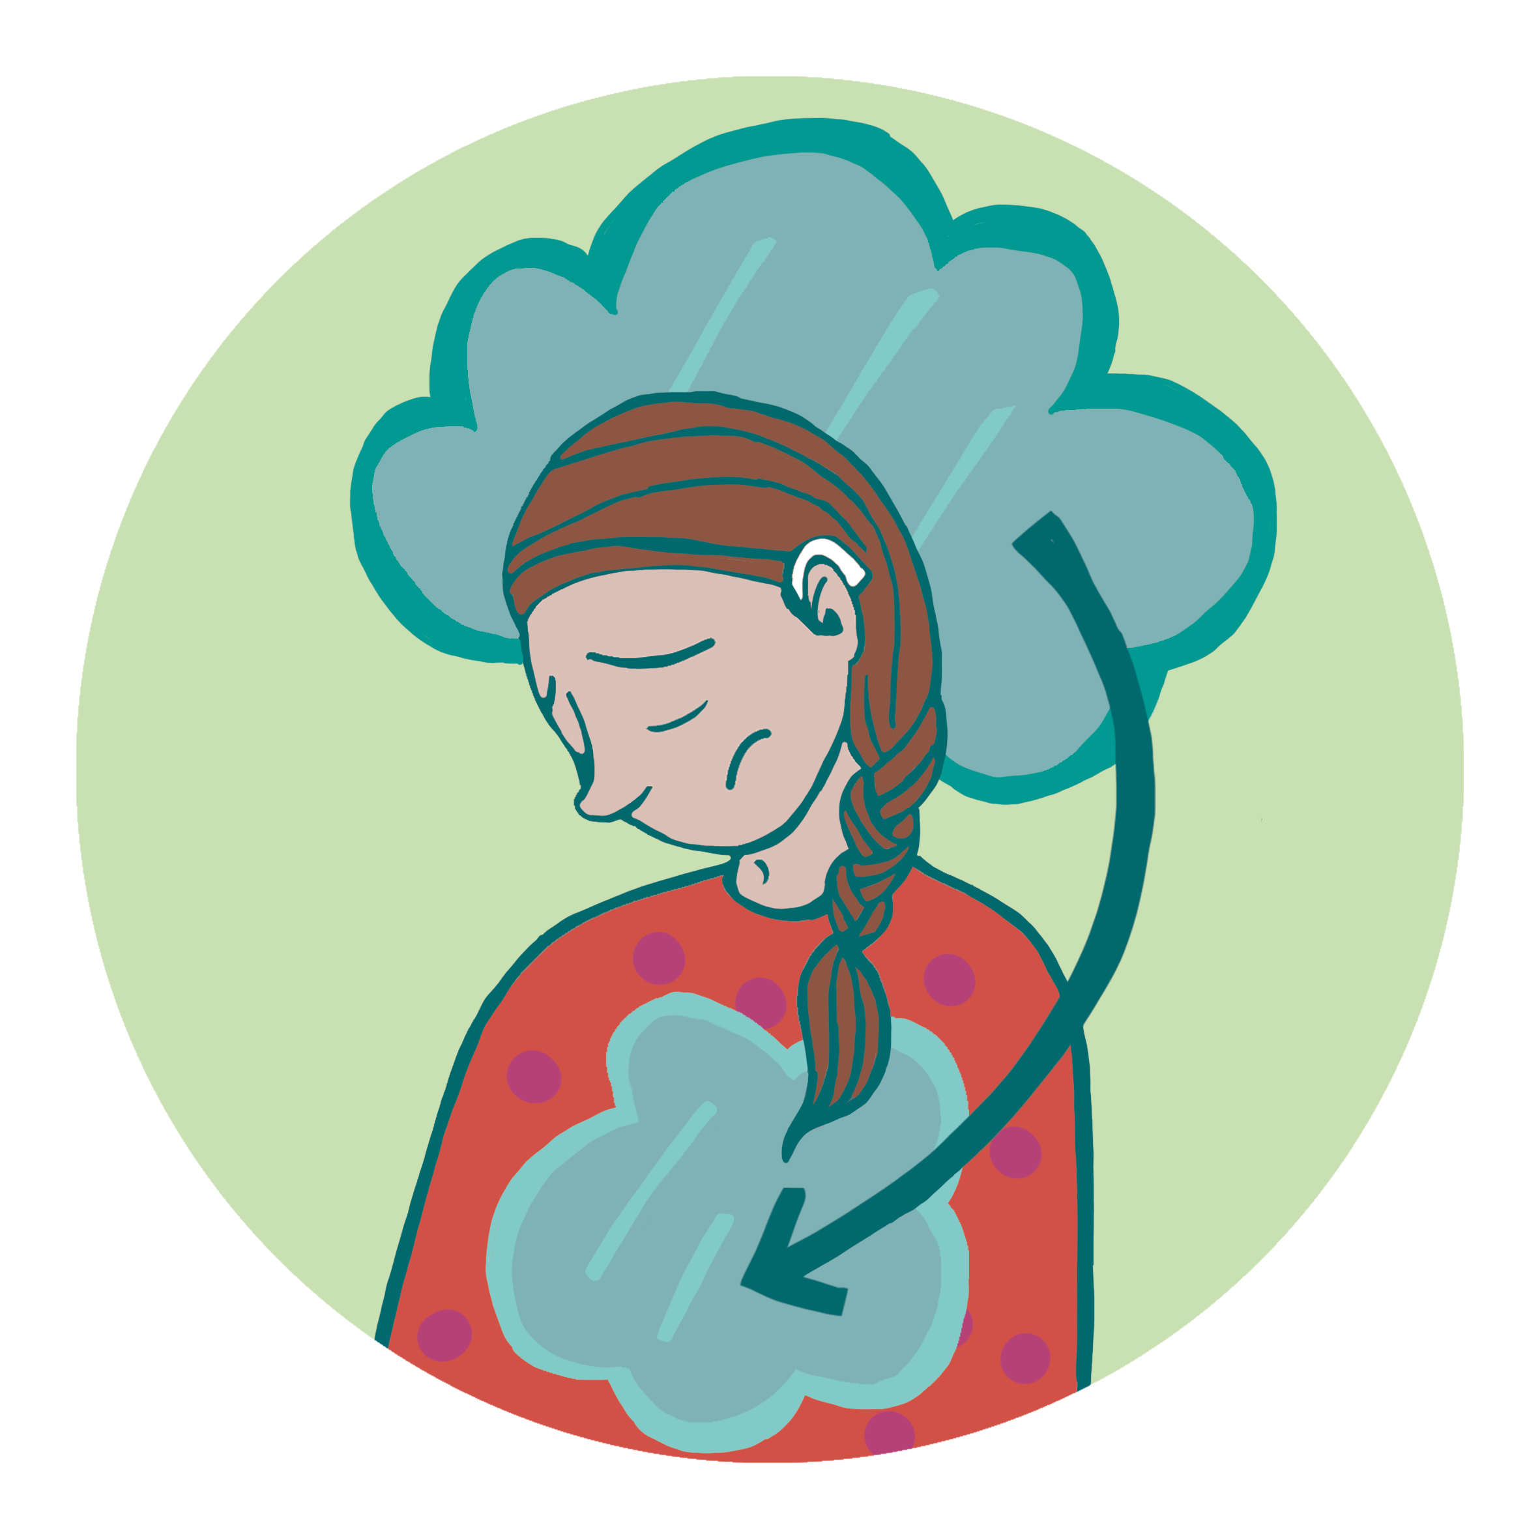
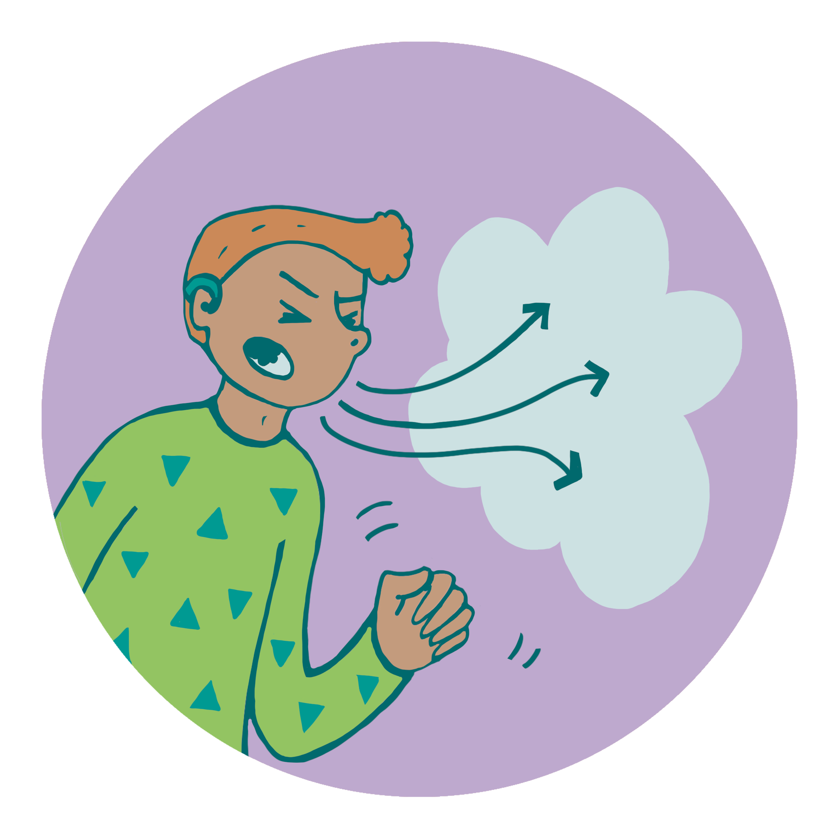
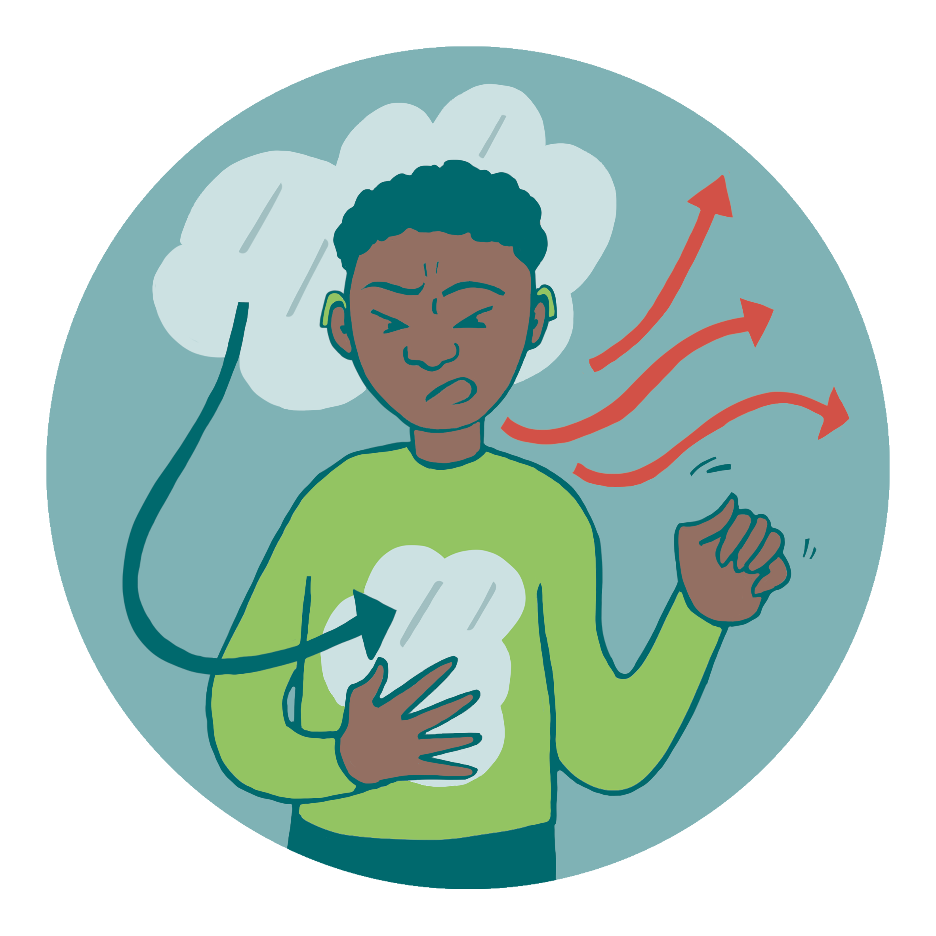
Doel onderzoek Kentalis onderwijs
    Hoe verloopt de Psywel screening binnen Kentalis Onderwijs?
    Hoe hoog is de prevalentie van mogelijk
    psychische problemen (Niet Pluis)
    op SO/VSO scholen?
    Welke kenmerken van leerlingen zijn gerelateerd
    aan aanwezige psychische problemen?

Slide 8






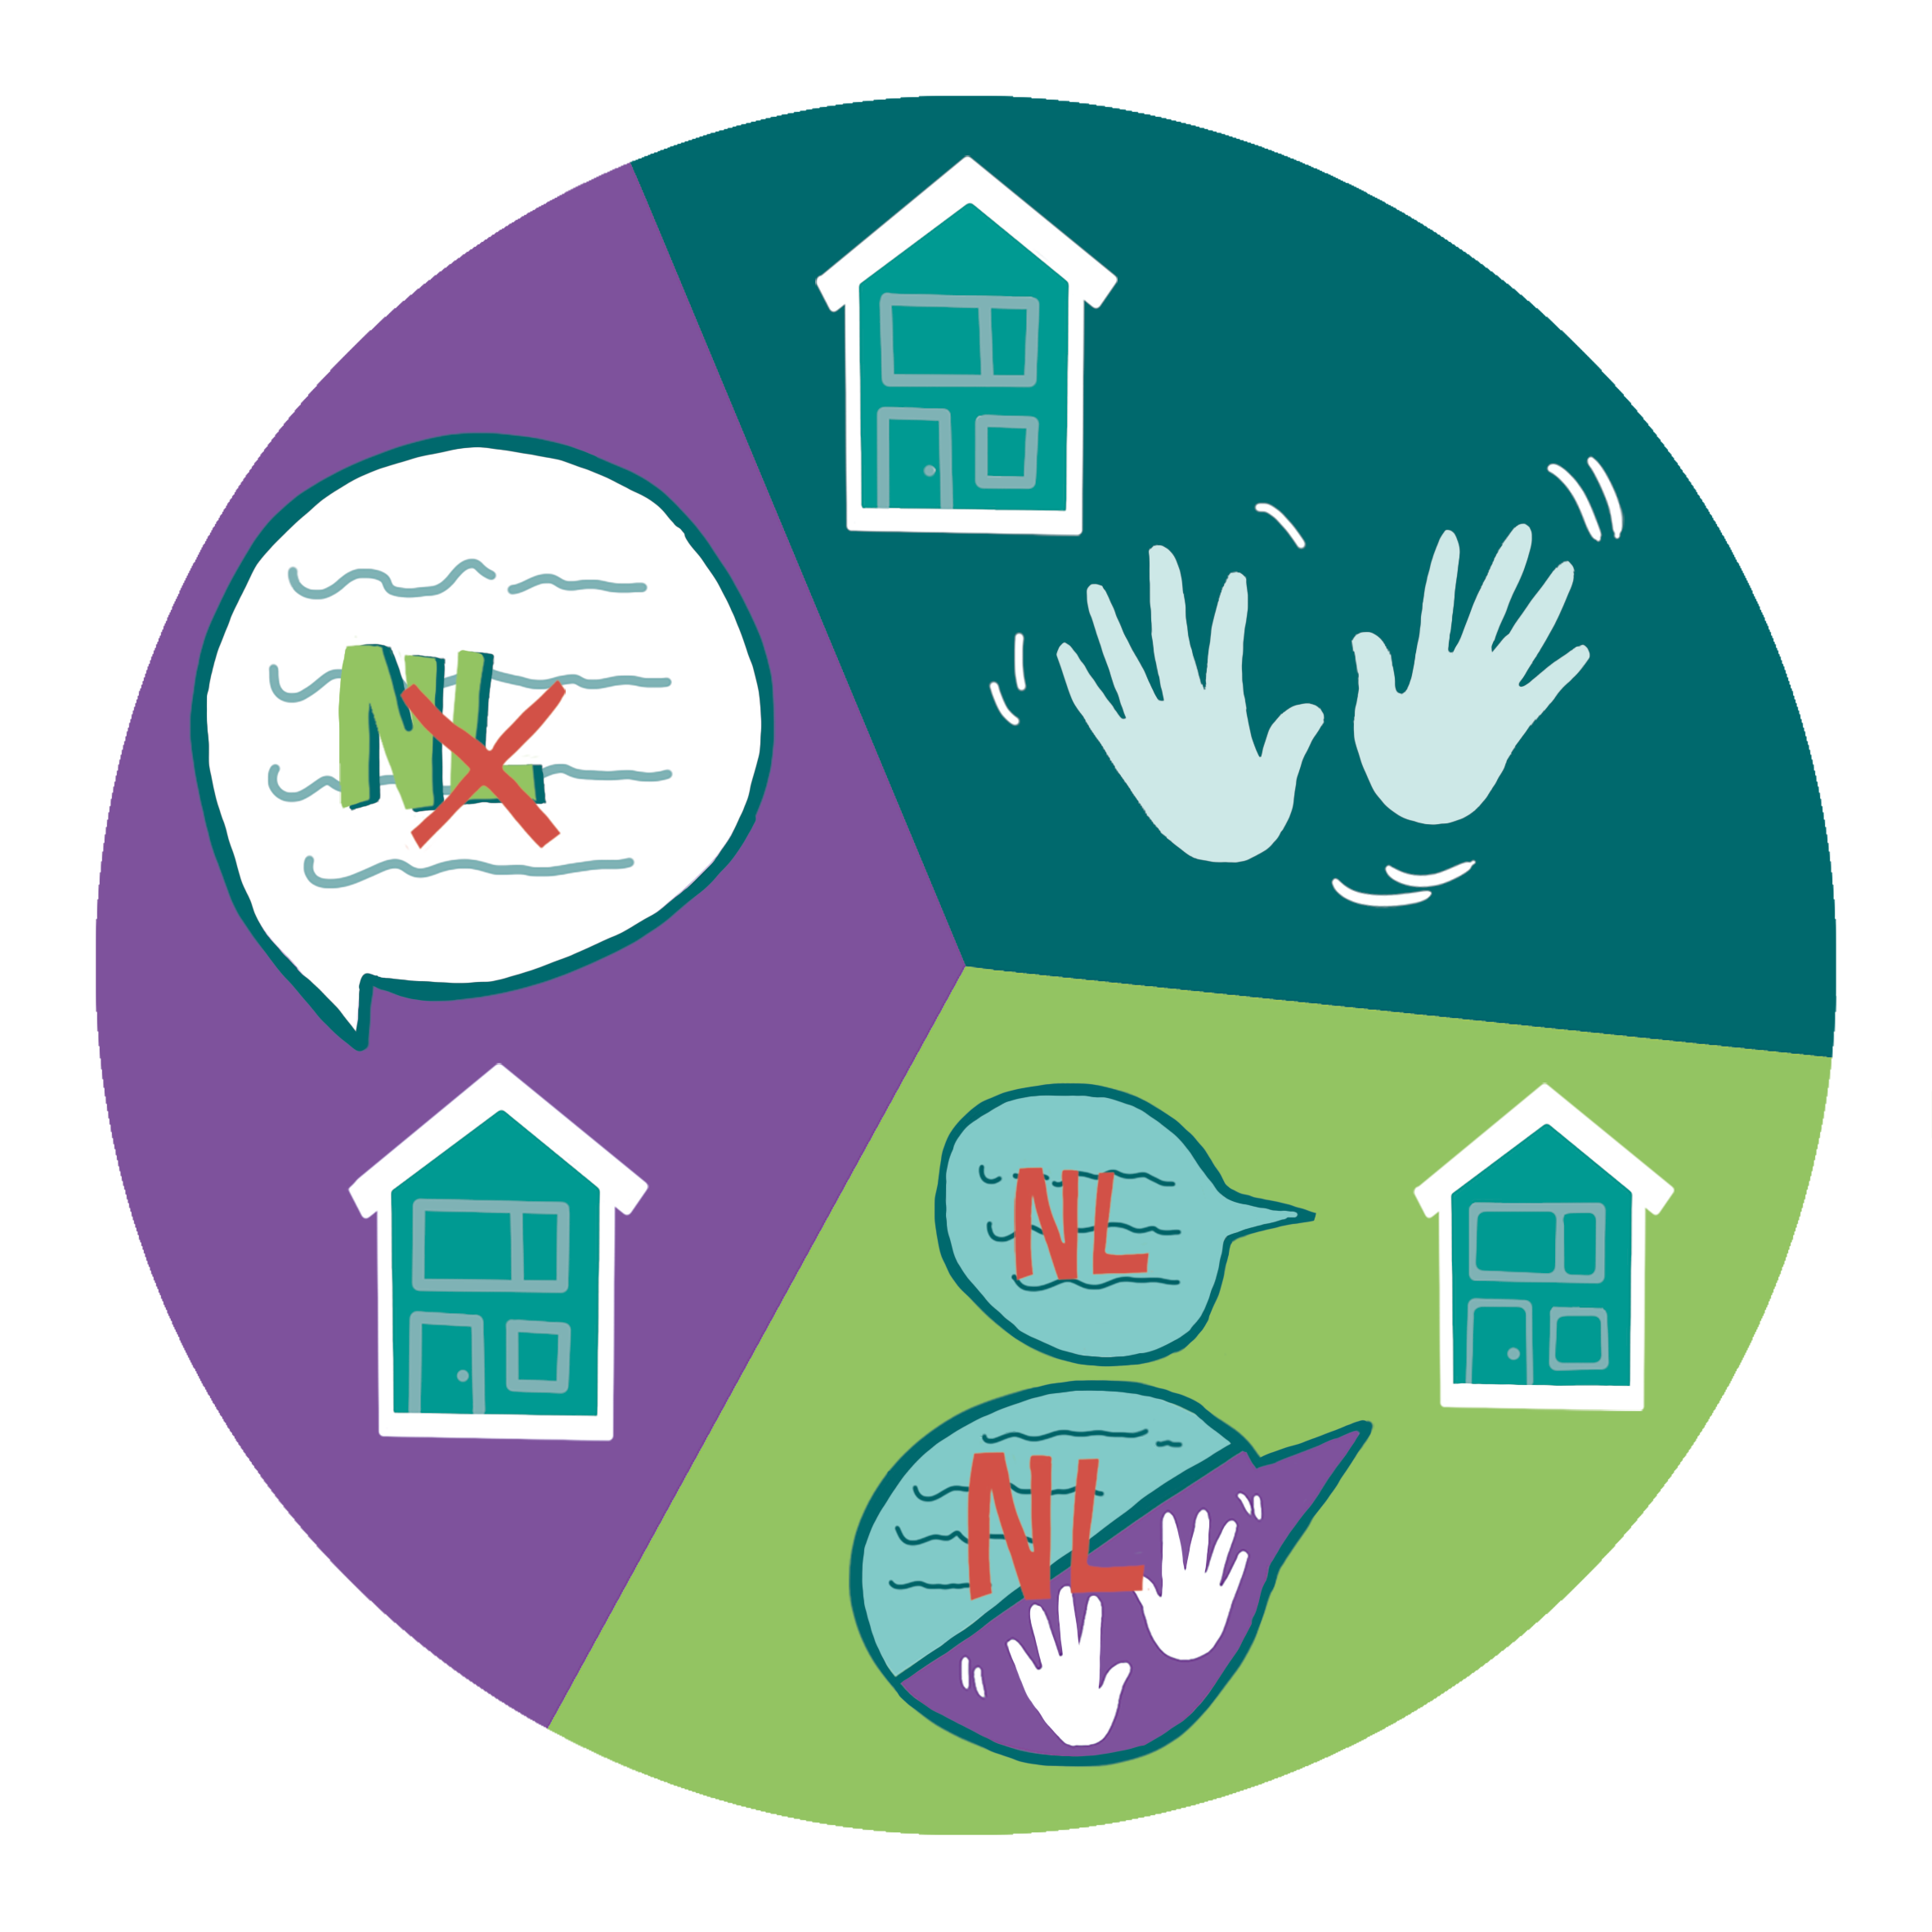
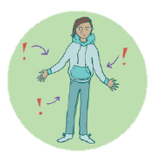

Wie hebben we in huis?

Slide 9


Psywel screening

Slide 10


Screening op het SO
Vragenlijsten ingevuld door leerkracht én ouder!

Slide 11


Wat kwam er uit de screening volgens gedragskundigen op het SO?
Voor de Pluis leerlingen kreeg 39% óók een adviesgesprek

Slide 12
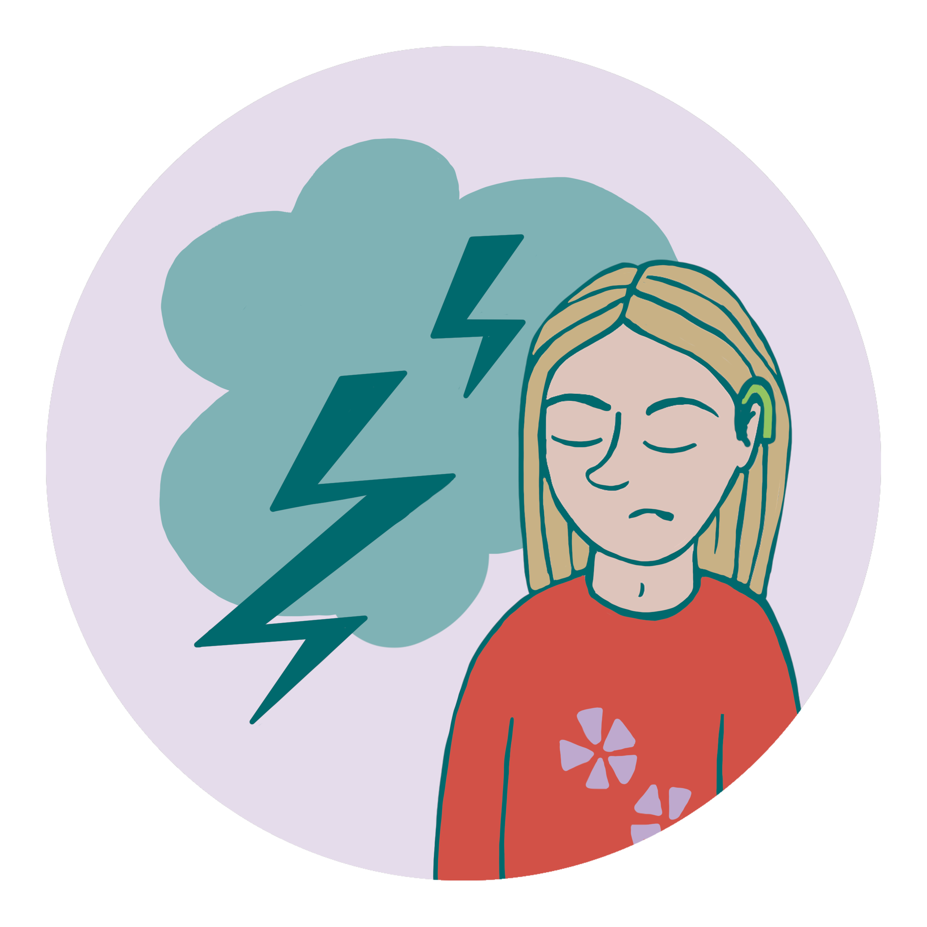
Type psychische problematiek op het SO

Slide 13

Screening op het VSO
Vragenlijsten ingevuld door leerkracht, ouder én leerling!

Slide 14
Wat kwam er uit de screening volgens gedragskundigen op het VSO?
Voor de Pluis leerlingen kreeg 33% óók een adviesgesprek

Slide 15
Type psychische problematiek op het VSO

Slide 16

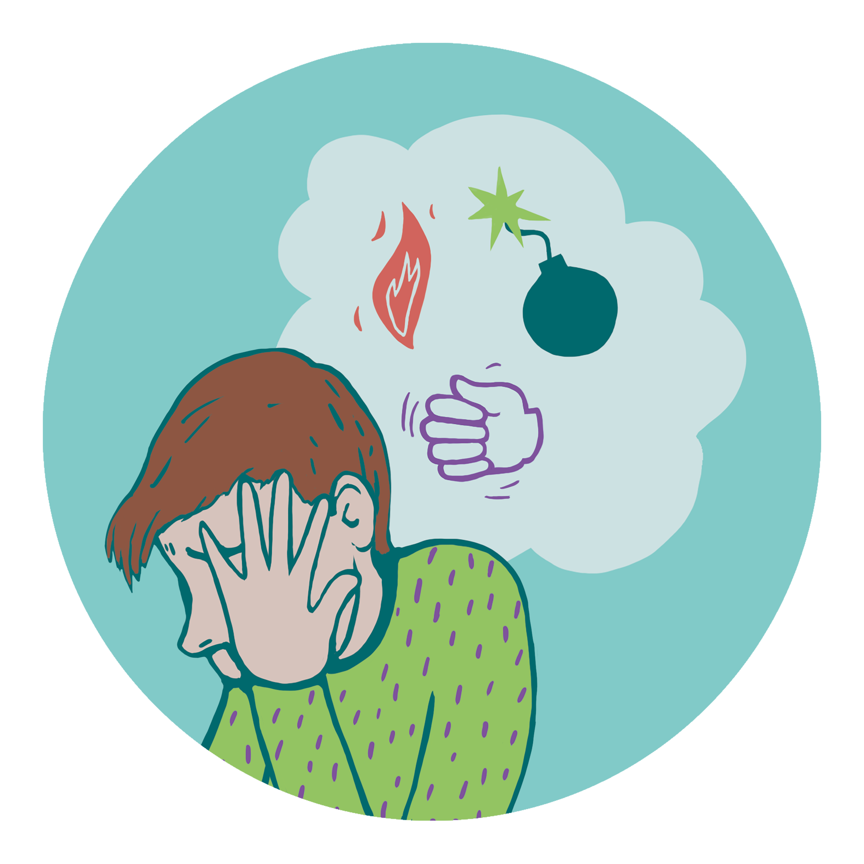
Wat valt verder op?
Psychische problemen komen ongeveer even vaak tot tweeënhalf keer zo vaak voor onder DSH kinderen en adolescenten ten opzichte van horende leeftijdsgenoten
Er zijn meer psychische problemen bij leerlingen met een beneden-gemiddeld IQ
De taal die thuis wordt gebruikt heeft nauwelijks impact op de aanwezigheid van psychische problemen
Er zijn meer psychische problemen bij leerlingen in ongunstige levensomstandigheden
Gemiddeld signaleren leerkrachten méér problemen dan ouders of leerlingen zelf

